Slide 1
اللغة العربية - الصّف الأول
العودة الآمنة للمدرسة
مراجعة عامة للحروف 1
إعداد / أحلام فوزي
مدرسة الجوري

Slide 3
اليــوم : الثلاثاء
التاريخ : 31 أغسطس 2021 م
23 محرم 1443 هـ

Slide 4
الحضور والغياب

Slide 5
قواعد التعلم الالكتروني

Slide 6
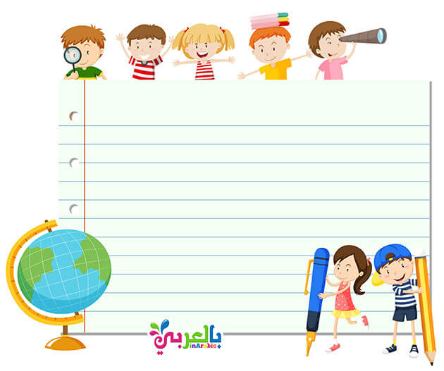
سأتعلم اليوم :
أقرأ الكلمات البصرية قراءة صحيحة .
أنطـق صوت الحرف نطقا صحيحا .
أعرف اسم الحرف وشكله .

Slide 7
التهيئة الحافزة
نشيد / الحروف الهجائية
5 دقائق

Slide 9
الروتين اليومي
الكلمات البصرية / العجلة الكبيرة
5 دقائق

Slide 10
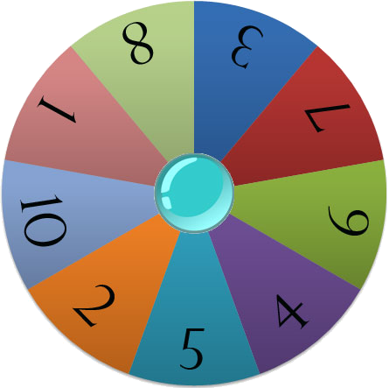
لعبة العجلة الكبيرة
1
2
3
4
5
6
7
8
9
10
اجعل العجلة تدور
إنهاء

Slide 11
وجد

Slide 12
قرأ

Slide 13
كتب

Slide 14
لعب

Slide 15
هذا

Slide 16
أحب

Slide 17
قال

Slide 18
في

Slide 19
الجلسة القرائية
قراءة الحروف ( اسم الحرف وصوته )
20 دقيقة

Slide 21
ج
ب
ث
ت
أ
ر
خ
ح
ذ
د
ض
ص
ش
س
ز
غ
ع
ف
ظ
ط
م
ق
ن
ل
ك
ي
و
هـ

Slide 22
اقرأ أسماء الحروف التالية :-
د
خ
ص
و
ز
ث
ب
و
ق
أ
ع
ض
ر
ذ
ط

Slide 23
اقرأ الحروف بحركاتها القصيرة التالية :-
دَ
جِ
أُ
تُ
رَ
ثَ
رُ
وِ
سَ
بُ
طُ
ضَ
زُ
ذَ
عِ

Slide 24
اقرأ الحروف بحركاتها الطويلة :-
شو
حـو
يو
سا
قا
مي
كو
غي
عو
جا
رو
فا

Slide 25
الأنشطة الإثرائية
في الصّف الافتراضي
10 دقائق

Slide 26
2
1
4
3
6
5

Slide 27
8
7
10
9
12
11

Slide 28
الواجب المنزلي

Slide 29
أكتب الحروف كتابة صحيحة على دفتر اللغة العربية

